Slide 1
ВЫПУСКНАЯ КВАЛИФИКАЦИОННАЯ РАБОТА Геохимия экосистемы Аргазинского водохранилища (Южный Урал)
МИНИСТЕРСТВО ОБРАЗОВАНИЯ И НАУКИ РОССИЙСКОЙ ФЕДЕРАЦИИ
Федеральное государственное автономное
образовательное учреждение высшего образования
«Южно-Уральский государственный университет
(национальный исследовательский университет)»
Геологический факультет
Кафедра геологии
Руководитель: доцент, д.г.-м.н.
Удачин Валерий Николаевич
Автор: студент, МиГео – 404
Аминова Карина Гаязовна
Миасс, 2017

Slide 2
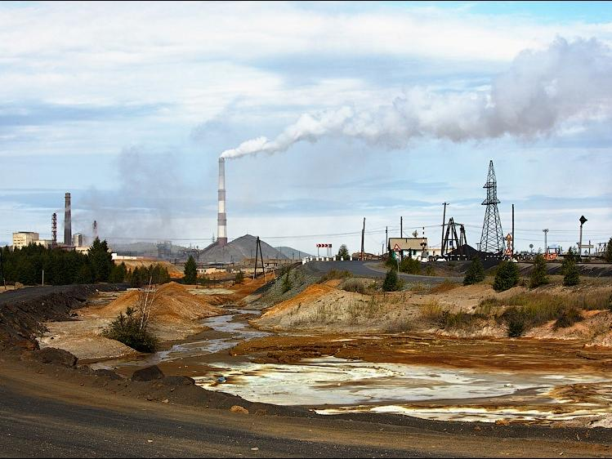
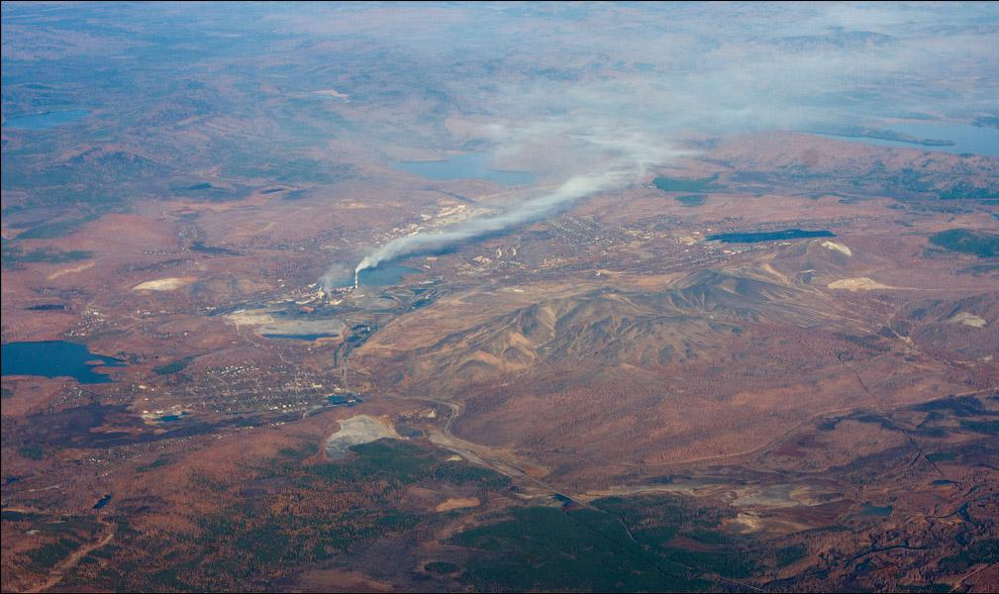
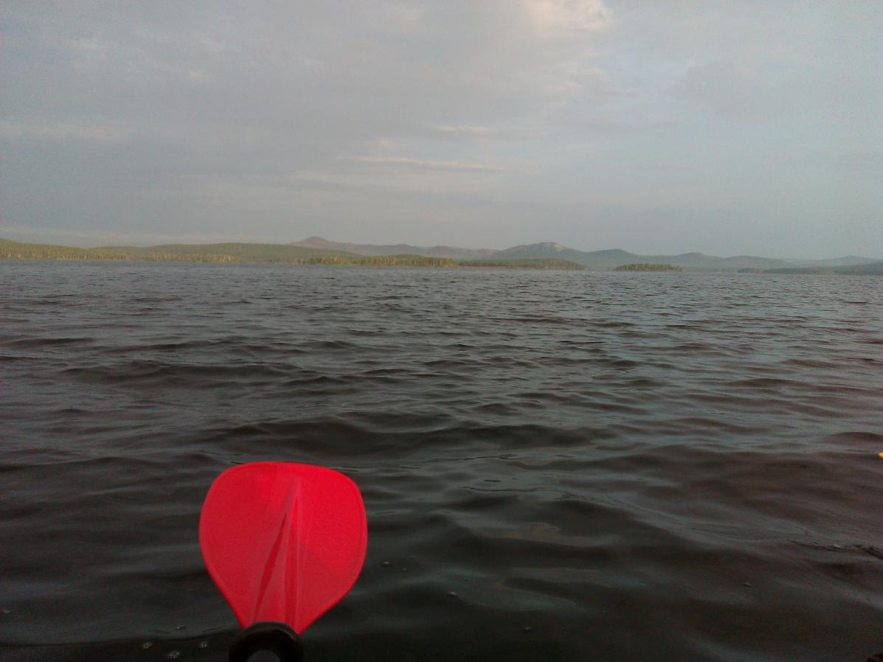
ВВЕДЕНИЕ
Карабашская ГТС
Рис. 1. Аэроснимок окрестностей г. Карабаш

Slide 3
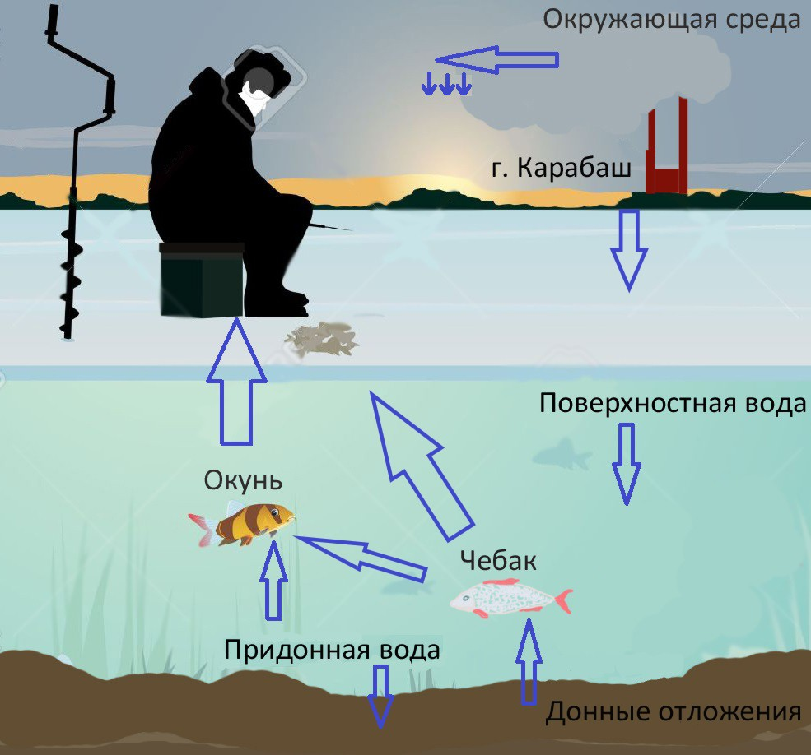
Рис. 2. Схема миграции тяжелых металлов
Донные отложения и водная толща связаны между собой условиями равновесия. Таким образом, необходима оценка сформированной системы: «донные отложения – поровая вода – придонная вода – поверхностная вода – живые организмы (рыбу, человек)».

Slide 4
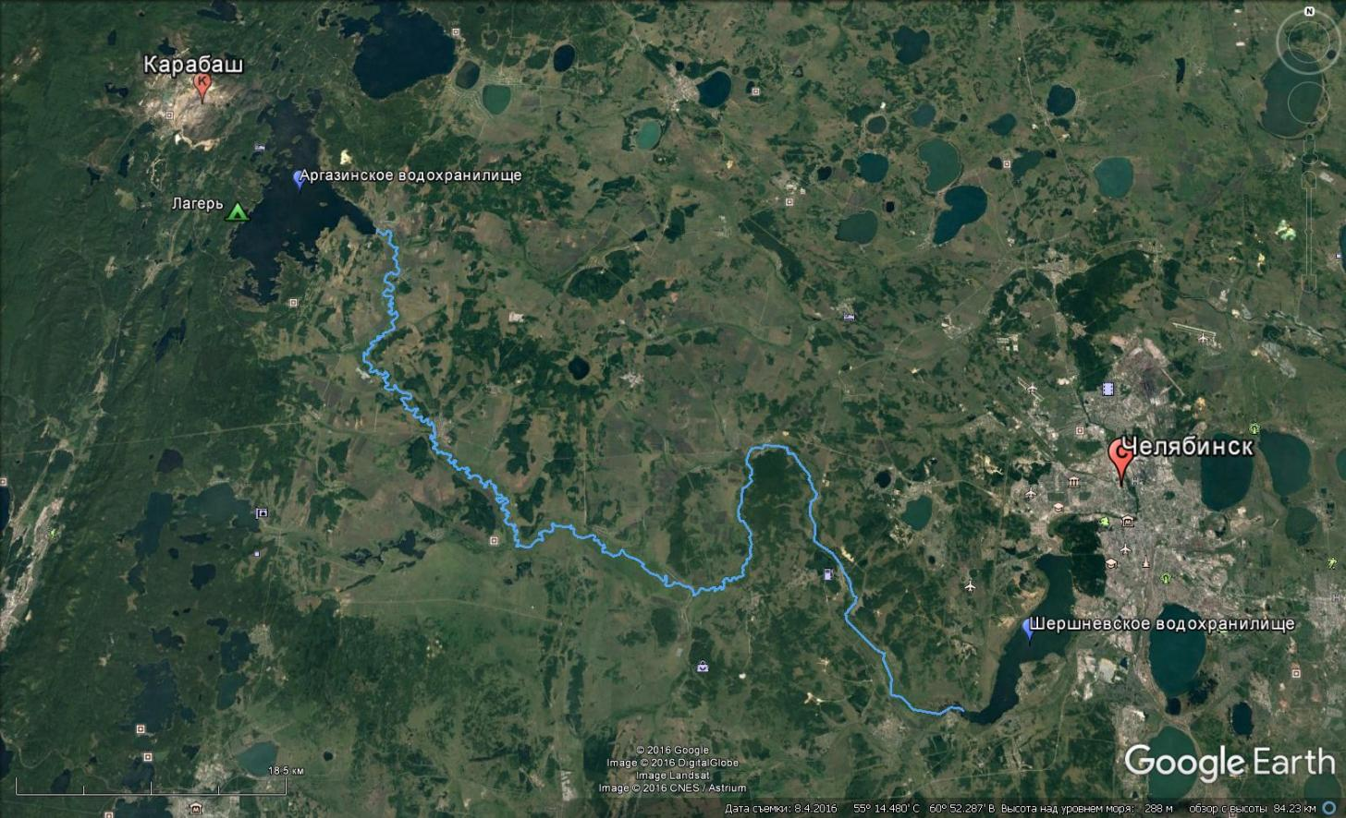
Аргазинское водохранилище
Рис. 4. Водоснабжение г. Челябинск
4

Slide 5
Объектом исследования является акватория Аргазинского водохранилища, расположенная в непосредственной близости от г. Карабаш и являющаяся частью Карабашской геотехнической системы (ГТС).
Цель работы заключается в получении данных об эколого-геохимической обстановке акватории Аргазинского водохранилища, подвергающейся техногенному загрязнению.
Задачи:
Ознакомление с литературными источниками предшественников, охватывающими данную область исследований; с общими сведениями о водохранилище.
Отбор гидрохимических проб и донного осадка по всей площади акватории в 17 точках, отбор рыбы.
Оценка химического состава материалов исследования, в сравнении с ПДК и другими критериями.
Установление зависимости накопления тяжелых металлов в донных отложениях и в рыбе, обитающей в водохранилище.
Выявление степени техногенной нагрузки, оказываемое на водохранилище.
Фактический материал: 2 пробы поверхностной воды, 17 проб придонной воды, 17 проб поровых вод ДО, 17 проб донных отложений (сухой остаток), 23 особи рыбы с тремя составляющими (мышцы, печень, жабры) каждой, т.е. 69 проб.
Выпускная квалификационная работа представлена на 50 страницах, содержащая 16 рисунков и 7 таблиц. Дополнительный материал помещен в 10 приложениях.
5

Slide 6
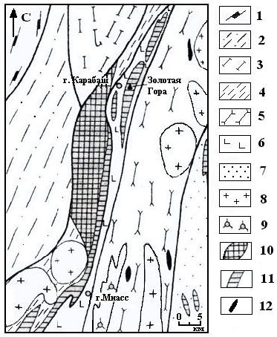
ЛИТЕРАТУРНЫЙ ОБЗОР
Общие сведения о Карабашском рудном районе
Западно-Магнитогорская мегазона:
1 – Башкирское поднятие,
2 – зона Уралтау,
3 – Уфалейский блок;
Восточно-Уральская мегазона:
4 – зона ГУГР,
5 – Ильмено-Вишневогорский комплекс,
6 – Западно-Магнитогорская зона,
7 – Камбулатовый блок;
8 – гранитоиды,
9 – миаскиты,
10 – дунит-верлит-клино-пироксенит-габбровый комплекс (Таловский массив),
11 – серпентиниты по породам дунит-гарц-бургитовой формации (альпинотипные),
12 – метагипербазиты Ильмено-Вишневогорского метаморфического комплекса
Рис. 1.1. Структурная карта Карабашского рудного района с элементами магматизма. (Составил Г.Г. Кораблёв по В.И. Ленных, 2002.)
6

Slide 7
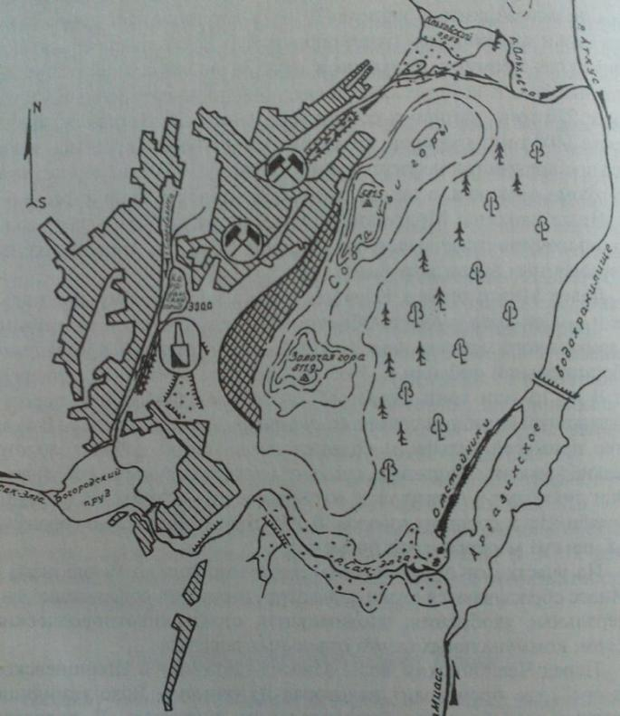
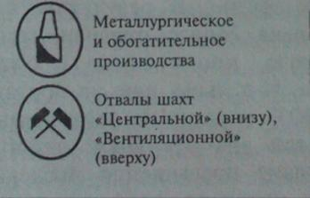
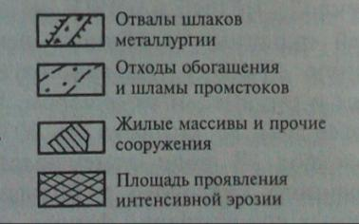
История возникновения Карабашской геотехнической системы
Основой возникновения Карабашской геотехнической системы (ГТС) послужили рудные месторождения, разрабатываемые с прошлого столетия. Кроме Cu и Au руды содержали значительное количество Zn (2–5 %), Ag (до 48 г/т), S (до 50 %), Fe (до 45 %), Ba (до 9 %), небольшие примеси As, Te, Se, Sb, Cd, Co, Ga, In, Ge, Tl.
Общая масса отходов: около 30 млн. т.
Тяжелые металлы поставлялись с атмосферными выбросами этих производств, полужидкими и твердыми отходами, неочищенными и слабоочищенными стоками.
Рис. 1. Схема размещения главных источников загрязнения окружающей среды в г. Карабаше (по Нестеренко В.С., Левит А.И. из Левит В.С., 2001)
7

Slide 8
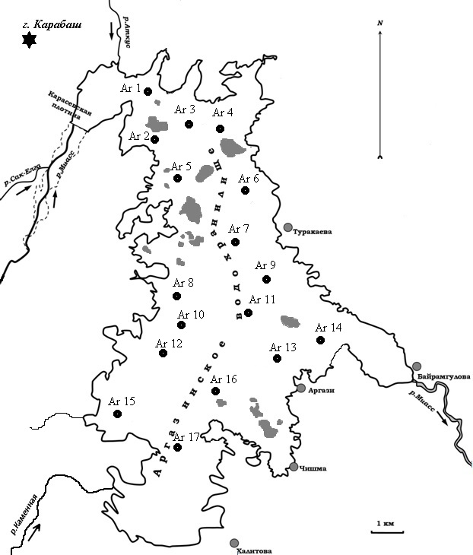
МЕТОДИКА РАБОТ
Полевые работы
Июль 2016 г.
Аргазинское водохранилище
- расположено на р. Миасс (510 км от устья) в Челябинской области;
- образовано в 1946 г. плотиной Аргазинской ГЭС;
- S водного зеркала 113.5 км²;
- V – 966.1 млн. м³;
- длина – 17.5 км;
- ширина – 8.1 км,
- ср. глубина – 8.5 м (15 м);
- длина береговой линии – 108 км.
Zn = 35 ПДКр
В сред. 3 ПДК
Cu = 110 ПДКр
В сред. 7-15 ПДК
Рис. 5. Схема расположения точек отбора проб по акватории Аргазинского водохранилища (с измен., по Дерягину В.В. и др., 2017), где – острова.
6

Slide 9
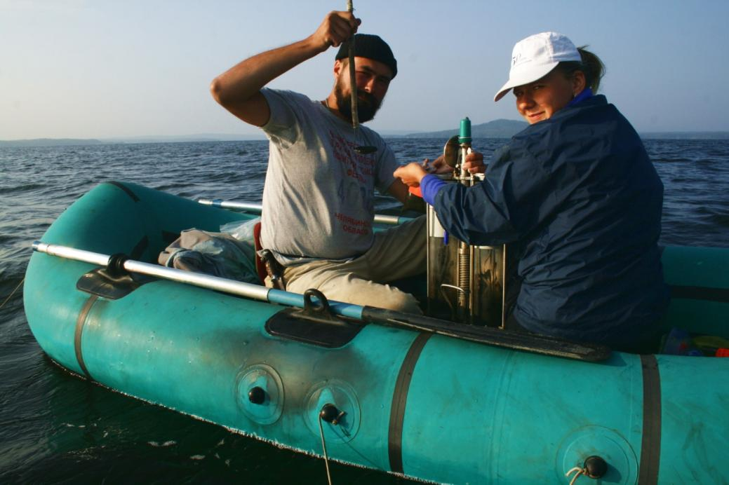
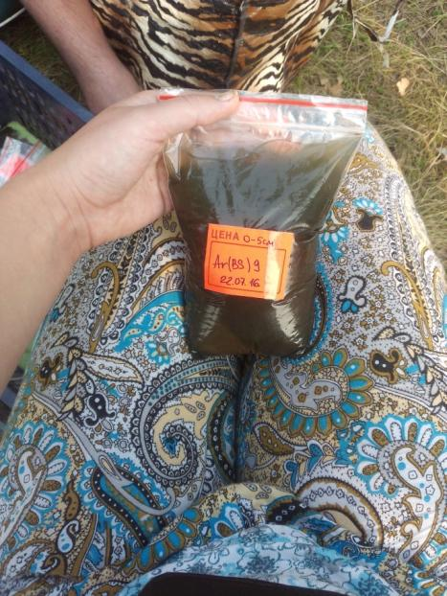
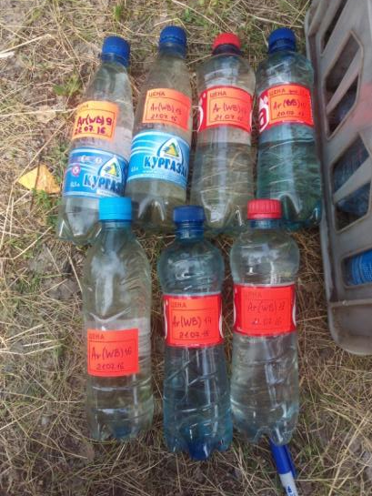
Отбор проб поверхностных и придонных вод, донных отложений и рыбы
Батометр Молчанова
Проба донных отложений
Пробы придонных вод
7

Slide 10
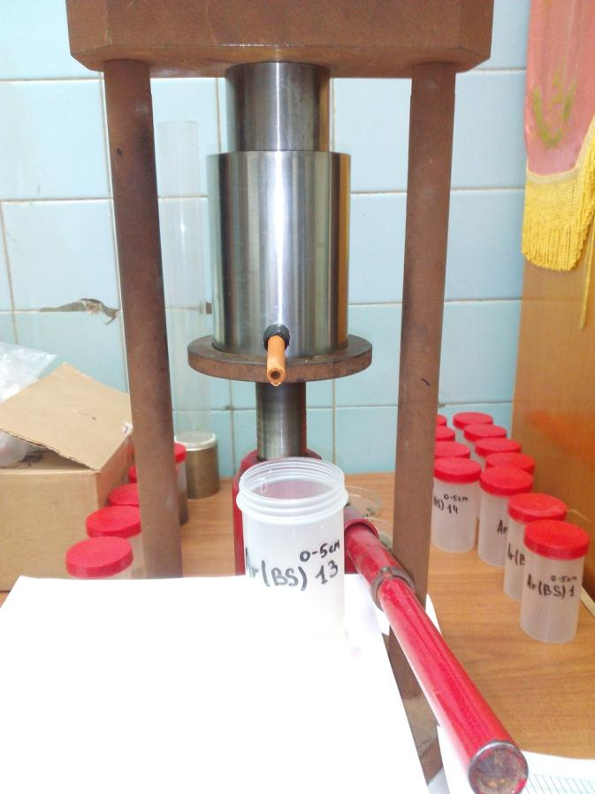
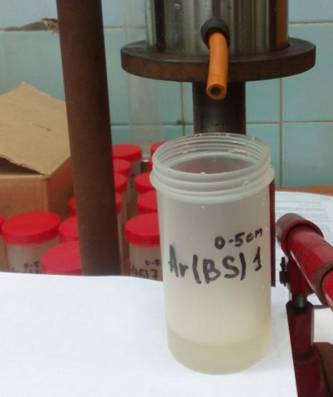
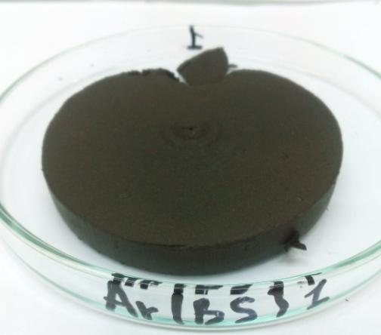
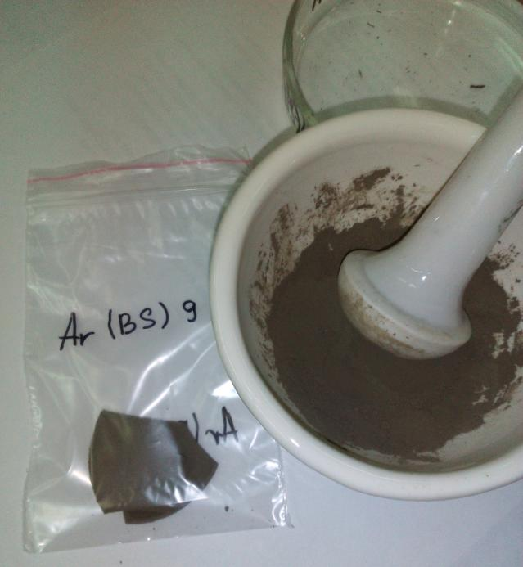
Лабораторные исследования
Проба поровой воды
Установка
Проба донных отложений
Рис. 6. Пробоподготовка донных отложений
8

Slide 11
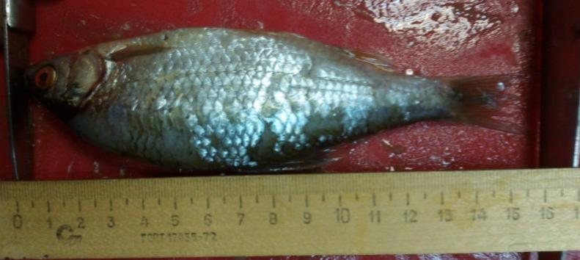
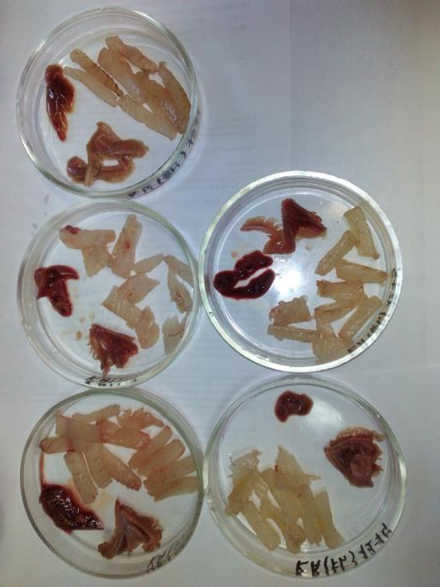
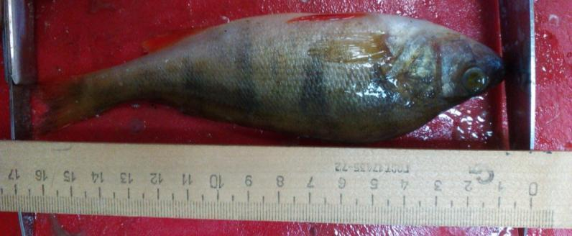
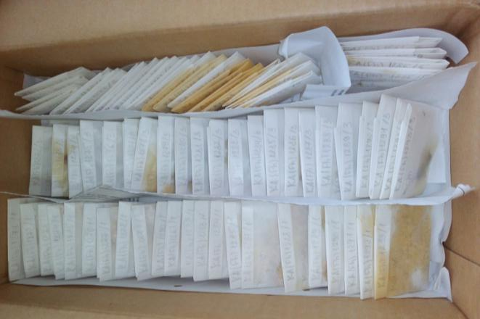
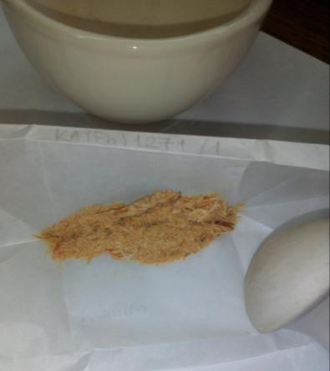
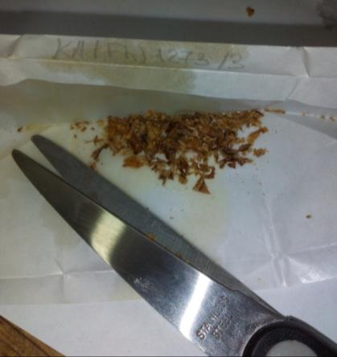
Пробоподготовка рыбы
69 проб
9

Slide 12
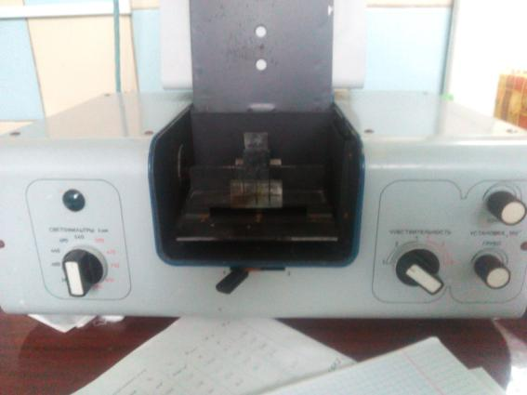
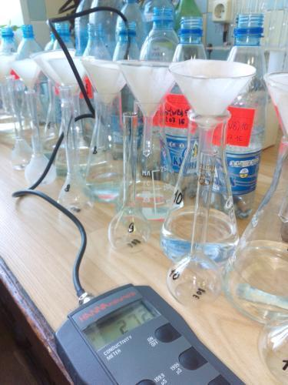
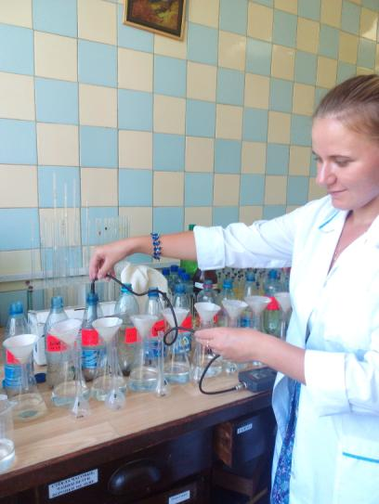
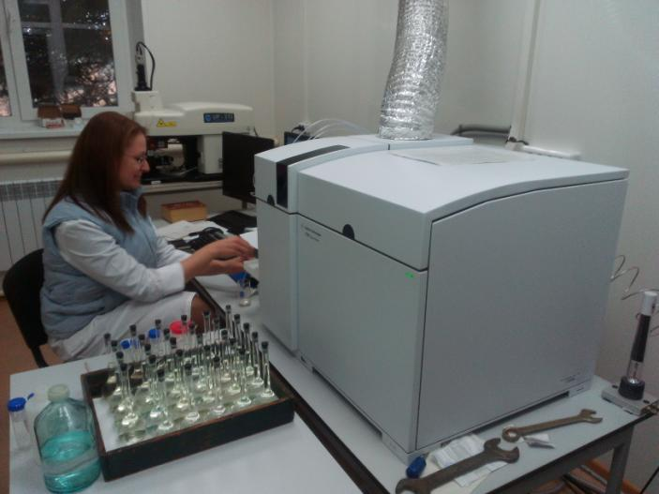
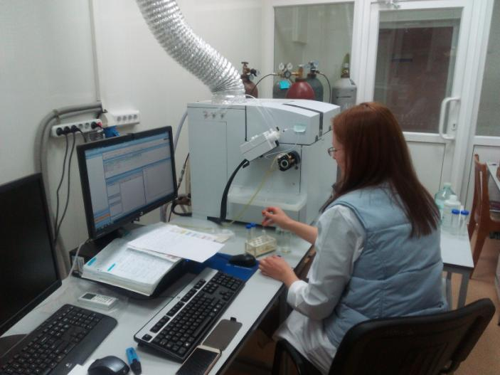
Аналитические работы
pH-метр «Yokogava 8221–E»
кондуктометр «HI – 933000»
фотоколориметры – КФК-2 и Lambda 35
Agilent 7700x
10

Slide 13
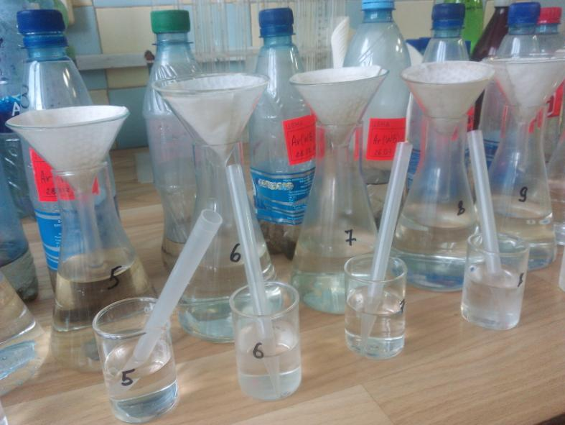
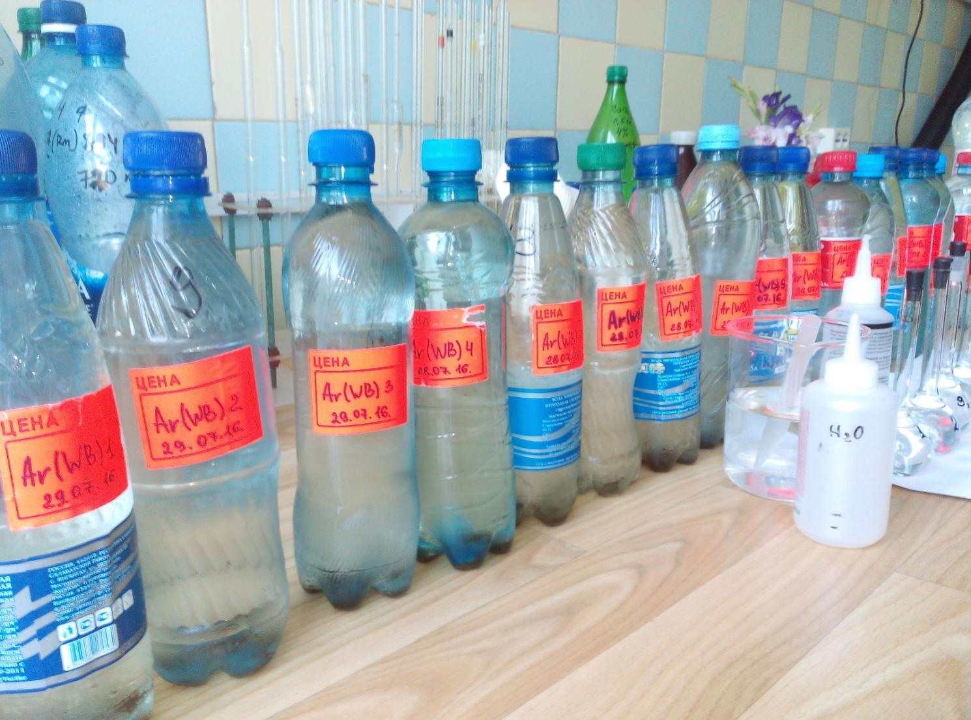
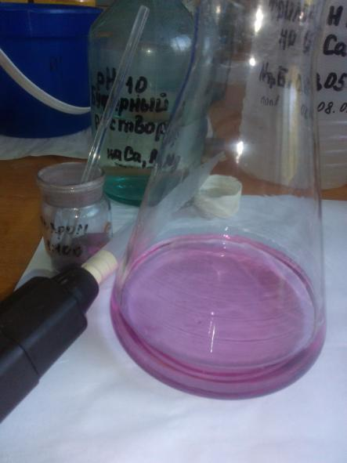
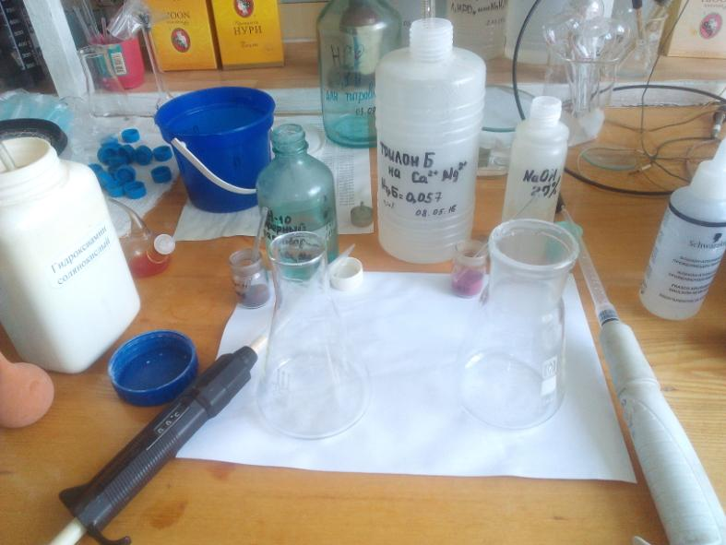
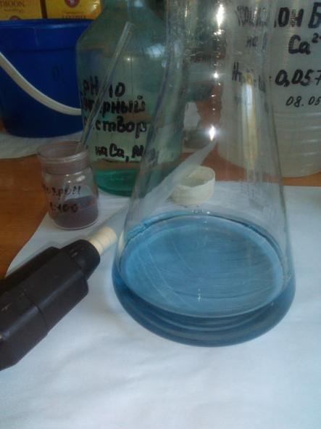
Таблица 1. Методы определения анионно-катионного состава вод Аргазинского водохранилища
№ п/п | Определяемый ион | Метод | Диапазон определения | Нормы погрешности ГОСТ 27384 – 87
1 | Жесткость (Ca+Mg) | Титриметрический, (трилоном Б) ГОСТ 4151–72 | 0.1–1.0 моль/дм³ | ±10 %
 |  |  | св. 1.0 моль/дм³ | ±5 %
2 | Кальций | Титриметрический, (трилоном Б) РД 52.24.403 | 0.5–50 мг/дм³ | ±10 %
 |  |  | св. 50 мг/дм³ | ±5 %
3 | Хлорид-ион | Титриметрический, (Hg₂(NO₃)₂) ГОСТ 4245–72 | 5–10 мг/дм³ | ±25 %
4 | Гидро-карбонат-ион | Титриметрический, (1н HCl) по Лурье Ю.Ю. | 10–90 мг/дм³ | ±10 %
 |  |  | св. 90 мг/дм³ | ±5 %
5 | Сульфат-ион | Турбидиметрический, ГОСТ 4389–72 | 2–10 мг/дм³ | ±25 %
 |  |  | 10–25 мг/дм³ | ±20 %
 |  | Гравиметрический, ГОСТ 7389–72 | 10–100 мг/дм³ | ±20 %
 |  |  | св. 100 мг/дм³ | ±15 %
6 | Нитрит-ион, нитрат-ион | Турбидиметрический, (1-нафиталамин), ГОСТ 18826 | 0,03–0,3 мг/дм³ | ±5 %
7 | Аммоний-ион | Турбидиметрический, (реактив Несслера) | 0,05–3 мг/дм³ | ±5 %
8 | Калий, натрий | Атомно-абсорбционная спектрометрия (ААС), эмиссионный режим | 5–50 мг/дм³ | ±25 %
11

Slide 14
Таблица 2. Обобщенная схема отобранного материала и проведенных анализов
Отобранные материалы в акватории Аргазинского водохранилища
Поверхностные воды | Придонная вода |  | Донные отложения |  |  | Рыба
 |  |  | Поровые воды ДО |  | Сухой остаток ДО | окунь | чебак
Маркировка проб
Ar (WS) 1 (1), Ar (WS) 5 (2) | Ar (WB) 1 – Ar (WB) 17 |  | Ar (BS) 1 – Ar (BS) 17 |  |  | KA (Fh) 1271 – KA (Fh) 1284 | KA (Fh) 1285 – KA (Fh) 1293
Химические анализы
pH, Eh, электропроводность; Cl⁻ ; SO₄²⁻ ; Ca²⁺ ; Mg²⁺ ; K⁺; Na⁺ |  |  |  | -
HCO₃⁻; NO₂⁻; NO₃⁻; NH₄⁺⁻ |  | - |  | -
Металлы
12

Slide 15
ГЕОХИМИЯ ЭКОСИСТЕМЫ АРГАЗИНСКОГО ВОДОХРАНИЛИЩА
Общий химический анализ поверхностных и придонных вод
№ проб | Ar (WB)1 | Ar (WB) 2 | Ar (WB) 3 | Ar (WB) 4 | Ar (WB) 5 | Ar (WB) 6 | Ar (WB) 7 | Ar (WB) 8 | Ar (WB) 9 | Ar (WB) 10
рН | 7,35 | 7,44 | 7,52 | 7,58 | 7,56 | 7,60 | 7,46 | 7,45 | 7,45 | 7,75
Eh | 275 | 275 | 270 | 270 | 270 | 265 | 275 | 275 | 275 | 260
γ | 263 | 272 | 271 | 273 | 275 | 269 | 272 | 271 | 270 | 273
Анионно-катионный состав (мг/дм3)
HCO⁻ | 115,9 | 118,3 | 117,0 | 113,5 | 114,70 | 115,9 | 117,1 | 112,2 | 114,7 | 115,90
Сl⁻ | 8,86 | 7,8 | 7,8 | 9,93 | 9,36 | 8,93 | 9,22 | 6,95 | 8,22 | 9,57
SO²⁻₄ | 75 | 75 | 77 | 73 | 80 | 79 | 71 | 75 | 77 | 80
Са²⁺ | 29,66 | 29,66 | 31,98 | 28,56 | 29,7 | 29,7 | 31,98 | 29,7 | 29,7 | 29,7
Мg²⁺ | 20,78 | 19,44 | 16,57 | 18,7 | 18,01 | 18,7 | 16,62 | 18,01 | 18,29 | 18,01
K⁺ | 2,63 | 2,64 | 2,69 | 2,55 | 2,56 | 2,54 | 2,66 | 2,63 | 2,61 | 2,58
Na⁺ | 9,6 | 9,4 | 9 | 8,8 | 8,2 | 9,1 | 8,8 | 8,7 | 8,5 | 8,5
pH от 7,30 до 8,15
Содержания основных An⁻ и Kt⁺ не превышают ПДК для вод хозяйственно-питьевого и культурно-бытового водопользования и ПДК для вод рыбохозяйственного значения (СанПиН 4630-88).
№ проб | Ar (WB) 11 | Ar (WB) 12 | Ar (WB) 13 | Ar (WB) 14 | Ar (WB) 15 | Ar (WB) 16 | Ar (WB) 17 | Ar (WS) 1 (1) | Ar (WS) 5 (2)
рН | 7,30 | 7,45 | 7,50 | 7,42 | 7,50 | 7,55 | 7,60 | 8,15 | 7,70
Eh | 280 | 275 | 270 | 275 | 270 | 270 | 265 | 235 | 260
g | 268 | 272 | 273 | 270 | 272 | 271 | 266 | 272 | 274
Анионно-катионный состав (мг/дм3)
HCO⁻₃ | 114,70 | 113,50 | 114,70 | 114,70 | 115,90 | 114,70 | 115,90 | 115,9 | 115,9
Сl⁻ | 9,22 | 6,38 | 8,51 | 7,44 | 8,08 | 7,8 | 7,94 | 6,38 | 6,81
SO²⁻₄ | 89 | 80 | 88 | 75 | 84 | 83 | 83 | 84 | 88
Са²⁺ | 29,7 | 30,84 | 29,7 | 31,98 | 31,98 | 31,98 | 28,56 | 29,7 | 30,84
Мg²⁺ | 18,01 | 17,59 | 18,29 | 18,01 | 18,01 | 17,31 | 18,7 | 18,7 | 17,31
K⁺ | 2,63 | 2,57 | 2,56 | 2,54 | 2,53 | 2,62 | 2,6 | 2,44 | 2,53
Na⁺ | 8,5 | 8,5 | 8,7 | 8,3 | 8,3 | 8,3 | 8,5 | 8,6 | 8,5
13

Slide 16
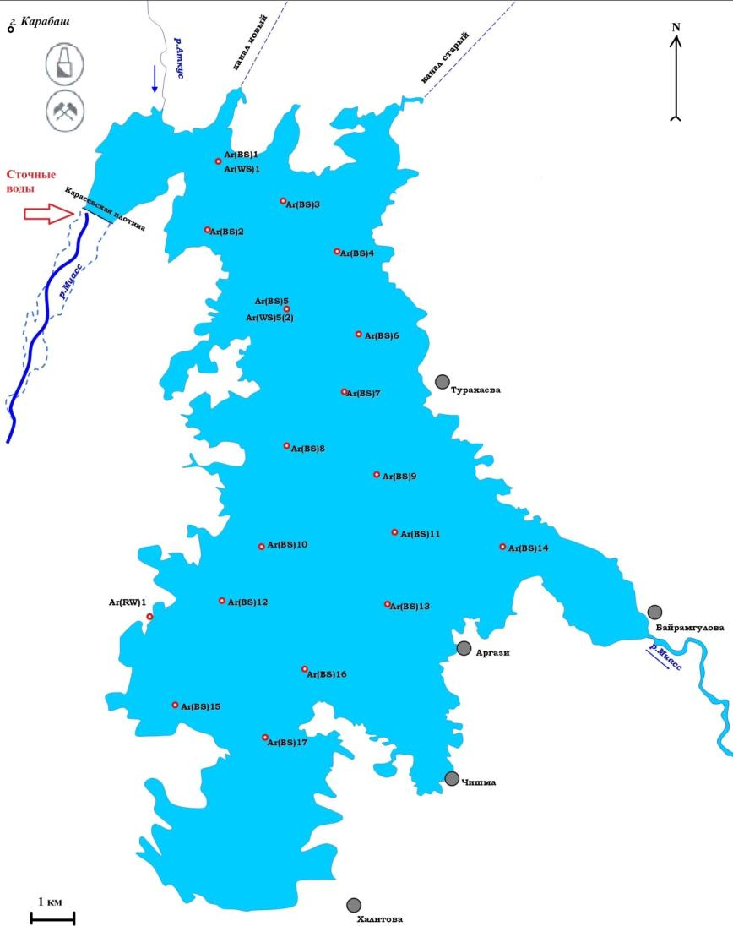
Химический состав придонных и поверхностных вод
Аргазинского водохранилища
Таблица 3. Сравнение средних содержаний некоторых элементов в пробах с ПДК_{рыб.}
Не превышают ПДК_{хоз-пит.}
Элемент | ПДК рыб., мкг/л | Ср. знач. для проб, мкг/л
Cr | 70 | 1
Mn | 10 | 12
Fe | 100 | 38
Ni | 10 | 3
Cu | 1 | 8
Zn | 10 | 7
As | 50 | 7
Sr | 400 | 148
Mo | 1 | 0,8
Ba | 740 | 21
Pb | 6 | 1
Аномалии при сравнении с ПДК_{рыб.} :
Mn – 2,7 ПДК (Ar 1 и Ar 2),
12,5–18 мкг/л (Ar 3– Ar 7, Ar 11, Ar 14, Ar 17).
Cu – 8 ПДК по всей площади акватории водохранилища.
Zn – 1,5–2 ПДК (Ar 15 и Ar 16).
14

Slide 17
Химический состав поровых вод донных отложений
Аргазинского водохранилища
№ проб | Ar(BS) 1 | Ar(BS) 2 | Ar(BS) 3 | Ar(BS) 4 | Ar(BS) 5 | Ar(BS) 6 | Ar(BS) 7 | Ar(BS) 8 | Ar(BS) 9
рН | 7,65 | 7,35 | 7,10 | 7,35 | 7,22 | 7,30 | 7,50 | 7,70 | 7,92
Eh | 270 | 285 | 295 | 285 | 290 | 285 | 275 | 265 | 260
 | Анионно-катионный состав (мг/дм³)
Сl⁻ | 14,18 | 10,64 | 10,64 | 10,63 | 10,64 | 10,64 | 14,18 | 14,18 | 10,64
SO²⁻₄ | 125 | 225 | 250 | 80 | 80 | 195 | 55 | 75 | 175
Са²⁺ | 42,1 | 35,1 | 47,5 | 30,2 | 28,6 | 38,1 | 35,5 | 30,6 | 36,9
Мg²⁺ | 26 | 23 | 29 | 20 | 20 | 28 | 22 | 17 | 23
K⁺ | 9,7 | 4,7 | 7,5 | 5,4 | 4,5 | 5,9 | 4,5 | 6 | 6,3
Na⁺ | 9,5 | 9 | 9,4 | 8,9 | 8,5 | 9,2 | 8,5 | 9,5 | 9,7
pH от 7,05 до 7,95
№ проб | Ar(BS) 10 | Ar(BS) 11 | Ar(BS) 12 | Ar(BS) 13 | Ar(BS) 14 | Ar(BS) 15 | Ar(BS) 16 | Ar(BS) 17
рН | 7,75 | 7,86 | 7,95 | 7,90 | 7,50 | 5,80 | 7,05 | 7,05
Eh | 265 | 260 | 255 | 260 | 275 | 330 | 300 | 300
 | Анионно-катионный состав (мг/дм3)
Сl⁻ | 10,64 | 10,64 | 8,86 | 8,86 | 10,64 | 17,73 | 8,86 | 10,64
SO²⁻₄ | 100 | 125 | 115 | 123 | 220 | 950 | 175 | 260
Са²⁺ | 32,2 | 35,7 | 34,6 | 36,4 | 40,9 | 191 | 29,9 | 28,7
Мg²⁺ | 19 | 25 | 22 | 23 | 25 | 82 | 20 | 19
K⁺ | 5,2 | 5,6 | 4,7 | 5,4 | 4,8 | 22,9 | 4,9 | 8,3
Na⁺ | 8,8 | 9,2 | 8,5 | 8,9 | 8,9 | 113,3 | 8,5 | 9
15

Slide 18
Химический состав поровых вод донных отложений
Аргазинского водохранилища
Рис. 7. Содержание основных ионов в поверхностных, придонных и поровых водах
*Концентрации основных ионов в пробах поровых вод превышены в 1,5 раза, но их значения не превышают ПДК_{рыб.}, за исключением содержания SO₄²⁻ равного 148,6 мг/л.
16

Slide 19
Химический состав поровых вод донных отложений
Аргазинского водохранилища
Аномалии при сравнении с ПДК_{хоз.-пит.} :
Mn – 30 ПДК_{хоз.} и 83 ПДК_{хоз} (от 2961 мкг/л до 8279 мкг/л) по всей площади водохранилища.
As – 80,6 мкг/л, 102 мкг/л и 55,1 мкг/л (Ar 4, Ar 5 и Ar 7).
Ba – 113 – 163 мкг/л (в центре южной части водохранилища ).
Аномалии при сравнении с ПДК_{рыб.} :
Cu – 7–40 ПДК _{рыб.} во всех пробах .
Fe – в пределах нормы (С и В части).
Zn –1,5 – 2 ПДК (Ar 2, Ar 7, Ar 9, Ar 11, Ar 13, Ar 17).
Ni – концентрируется на севере и в точках Ar 12 и Ar 13, в последних двух которых – Al.
Mo – 2 ПДК _{рыб.} и 8 ПДК _{рыб.} (Ar 1 – Ar 13).
17

Slide 20
Химический состав донных отложений
Донные отложения являются индикатором среды. Мощность донных отложений, равная 5 см, описывает нагрузку, оказанную на водохранилище в течение последних лет. Анализ донных отложений позволяет детально охарактеризовать дно водохранилища и выявить аномалии. К данному методу оценки среды водных объектов прибегаю и за рубежом (Chen, 2016; Palma, 2015; Wang, 2012; Zheng, 2016).
С
Рис. 8. Концентрация Cu, Zn и Pb в северной части акватории Аргазинского водохранилища
18

Slide 21
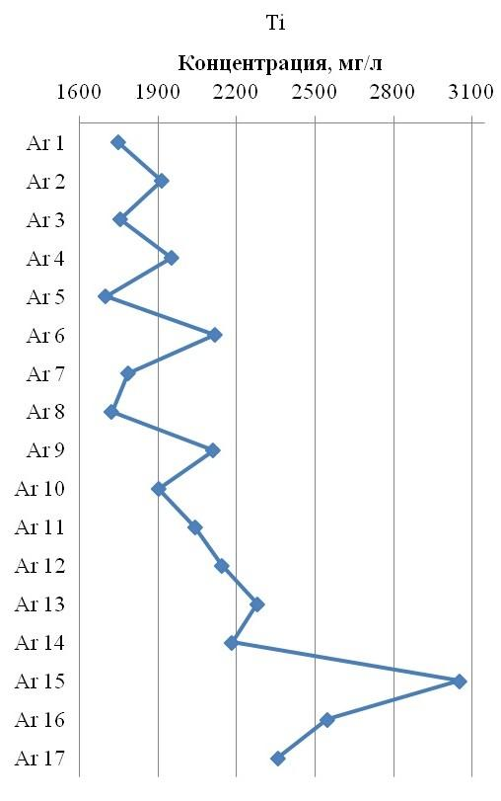
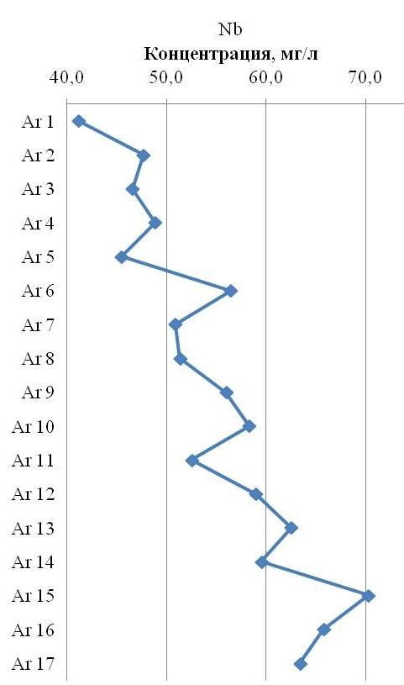
Химический состав донных отложений
В обратном направлении (к югу) происходит накопление Ti, Rb, Nb и некоторых РЗЭ. Возможно, эти концентрации связаны с подстилающими породами южной части акватории, либо с локальным сносом с водосборной поверхности.
Rb
С
Рис. 9. Концентрация Ti и Rb в южной части акватории Аргазинского водохранилища
19

Slide 22
Химический состав донных отложений
В центральной части Аргазинского водохранилища концентрируются Mn. Min = 2 699 мг/кг (Ar 1), max = 25 000 мг/кг (Ar 8). Mn обладает способностью накапливаться и усваиваться живыми организмами, остатки которых сосредоточены в этой области. В точке Ar 1 зафиксирован min, и это связано с вымывной деятельностью подводных течений.
Все остальные элементы характеризуются равномерным распределением по акватории.
Ю
Рис. 10. Концентрация Mn в центральной части акватории Аргазинского водохранилища
20

Slide 23
Химический состав донных отложений
Таблица 3. Содержание химических элементов в донных отложениях озер Карабашской группы и Аргазинского водохранилища (мг/кг)
 | Cu | Zn | Ni | Co | Pb | Cd | Cr | Mn
вдхр. Аргази | 1565 | 4865 | 246 | 54 | 582 | 20 | 180 | 7977
оз. Серебры | 3424 | 1499 | 77 | 33 | 483 | 25 | 198 | 550
Карабашский пруд | 15877 | 5040 | 673 | 67 | 1747 | 24 | 304 | 882
оз. Алабуга | 1998 | 1703 | 69 | 11 | 612 | 12 | 89 | н.д.
оз. Садок | 732 | 556 | 35 | 6 | 129 | 5 | 45 | н.д.
оз. Сырыткуль | 303 | 324 | 91 | 16 | 82 | 0,25 | 59 | н.д.
С использованием данных Удачин и др., 2014; Белогуб и др., 2003.
Рис. 11. Содержание химических элементов в донных отложениях озер Карабашской группы и Аргазинского водохранилища
1 – вдхр. Аргази, 2 – оз. Серебры, 3 – Карабашский пруд, 4 – оз. Алабуга, 5 – оз. Садок, 6 – оз. Сырыткуль
21

Slide 24
Воздействие поллютантов на биоту
Неоднородное распределение элементов в мышечной ткани рыб двух видов. Накопление металлов происходит в следующем порядке Fe > Zn > Al > Cu ≥ др, причем в мышечной ткани чебака Zn концентрируется в приближенно равных значениях с Fe.
100 % = 92 мг/кг
100 % = 87,7 мг/кг
Рис. 12. Накопление элементов в мышечной ткани рыб двух видов, где n – номер пробы
(значения взяты по средней величине)
22

Slide 25
Воздействие поллютантов на биоту
В печени рыб обоих видов распределение элементов схожее. Стоит отметить, что Fe преобладает над Zn в 2–3 раза и концентрация Cu увеличивается до 5 %.
100 % = 673,8 мг/кг
100 % = 691,9 мг/кг
Рис. 13. Накопление элементов в печени рыб двух видов, где n – номер пробы
(значения взяты по средней величине)
23

Slide 26
Воздействие поллютантов на биоту
В жабрах окуня элементы накапливаются в том же порядке, что и в вышеописанных органах данной особи. А в жабрах чебака порядок накопления элементов, следующий Zn > Fe > Al > др. Это может быть обусловлено придонной средой обитания чебака и его питанием илистыми отложениями и водорослями.
100% = 306 мг/кг
100 % = 839 мг/кг
Рис. 14. Накопление элементов в жабрах рыб двух видов, где n – номер пробы
(значения взяты по средней величине)
24

Slide 27
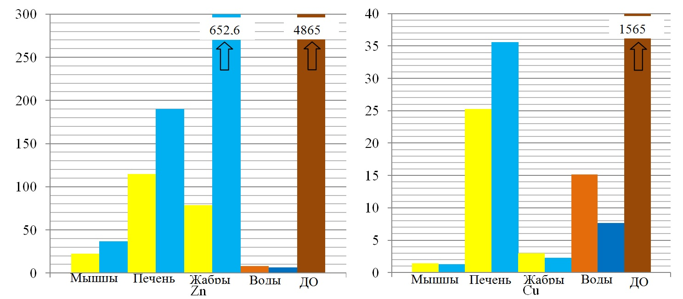
Воздействие поллютантов на биоту
Таким образом, в органах рыб накапливаются Fe, Zn, Al и Cu в разных процентных соотношениях. Техногенную нагрузку на рыбу оказывают Zn и Cu (Petkovsek, 2012).
Рис. 15. Распределение концентраций Zn и Cu в материалах исследования (мг/кг), где
желт. – окунь, голуб. – чебак, оранж. – поровые воды, син. – придонные и поверхностные воды, корич. – донные отложения
25

Slide 28
Воздействие поллютантов на биоту
Таблица 4. Накопление Pb, Cr, Cd и As в органах окуня и чебака
 | Мышцы |  | Печень |  | Жабры
 | Окунь | Чебак | Окунь | Чебак | Окунь | Чебак
Pb | 0,08 | 0,11 | 0,16 | 0,4 | 0,95 | 0,47
Cr | 0,34 | 0,23 | 0,26 | 1,04 | 0,58 | 0,54
Cd | 0,06 | 0,09 | 11,52 | 1,67 | 0,39 | 0,39
As | 0,13 | 0,34 | 3,08 | 0,36 | 0,5 | 0,5
Данные элементы в большей степени концентрируются в печени особей двух видов, затем в жабрах, и менее всего – в мышечной ткани:
Fe, Cu, Cd, As, Pb | Печень > Жабры > Мышцы
Zn | Печень ↔Жабры > Мышцы
Al | Печень ≥ Жабры > Мышцы
Данная рыба безопасна для потребления в пищу человеком
(без внутренних органов)
!!!
Исходя из вышеописанного материала, можно составить следующие ряды накопления поллютантов в органах рыб:
Мышцы | Fe > Zn > Al > Cu > Cr ≥ As
Печень | Fe > Zn > Al > Cu > Cd > As≥ др.
Жабры | Fe > Zn > Al > Cu > Pb ≥ Cr ≥ As > Cd (у чебака Zn > Fe)
26

Slide 29
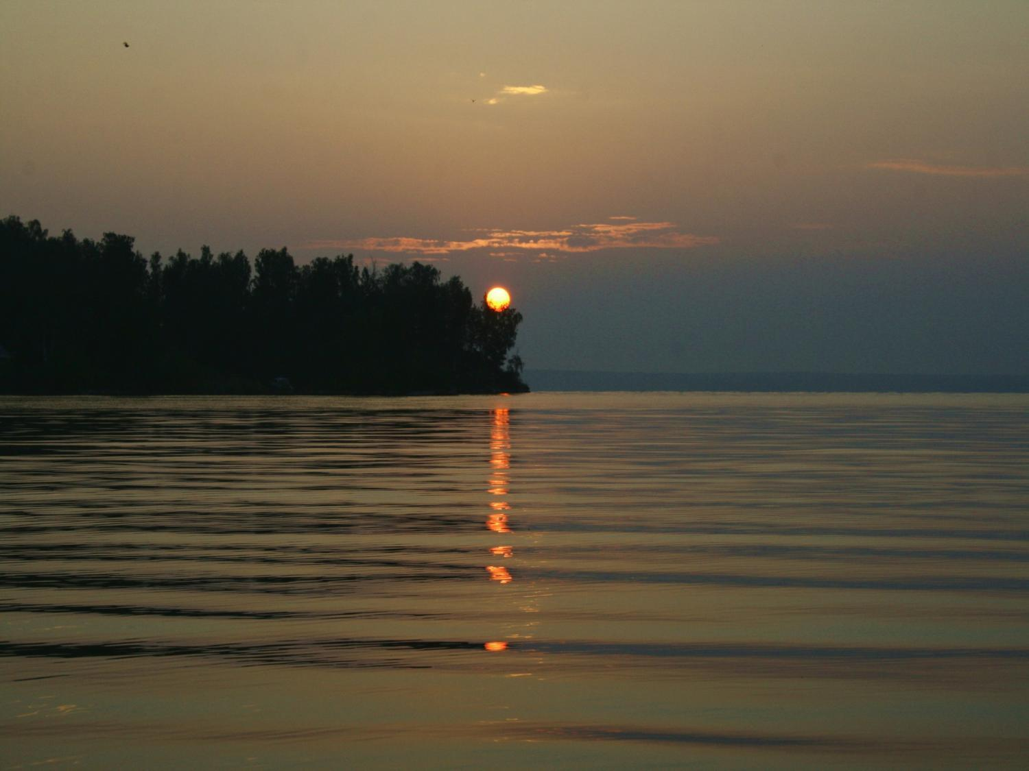
Заключение
На территории Аргазинского водохранилища и в окружении нескольких километров его источника загрязнения неоднократно проводятся мониторинговые исследования. Представленная работа не является исключением.
По результатам исследования и полученных анализов можно судить о эколого-геохимической обстановке акватории Аргазинского водохранилища. Результаты этого исследования могут быть обобщены следующим образом.
1. Концентрации элементов в придонных и поверхностных водах Аргазинского водохранилища соответствуют ПДК_{хоз.-пит.}
Придонные воды характеризуются повышенными концентрациями Mn и Zn (3 ПДК_{рыб.} и 2 ПДК_{рыб}), Cu – в среднем 8 ПДК_{рыб}.
В поровых водах: Mn – 300–830 ПДК_{рыб}, Cu – 7–40 ПДК_{рыб} (ср. 15 ПДК_{рыб}), Zn – 1,5–2 ПДК_{рыб}, Mo – 2–8 ПДК_{рыб}.
2. Распределение металлов в донных отложениях неодинаково: Cu, Zn, As, Mo, Cd, Pb концентрируется на севере, Ti, Rb, Nb и нек. РЗЭ накапливается на юге, остальные элементы имеют ровное распределение.
В донных отложениях Zn в 3 раза больше Cu, что является отличительной чертой исследуемой акватории от других озер Карабашской группы.
3. Рыба – индикатор среды обитания, в органах которой последовательно накапливаются Fe, Zn, Al, Cu, (Cr, Cd, Pb, As), наибольшая нагрузка приходится на печень особей.
Таким образом, Аргазинское водохранилище может служить питьевым источником, но донные отложения которого концентрируют потенциально опасные элементы, в частности Zn и Cu, негативно воздействующие на биоту этой экосистемы.

Slide 30
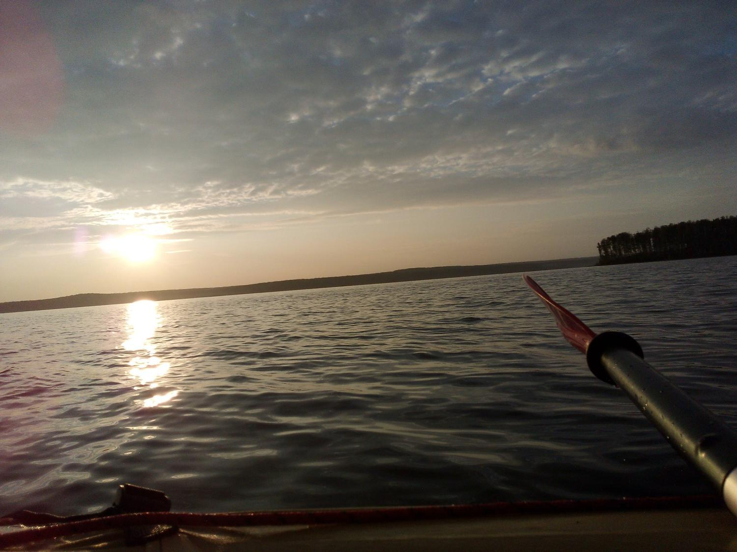
БЛАГОДАРНОСТИ
За идею, возможность осуществления и научное руководство автор выражает благодарность д.г.-м.н. Удачину Валерию Николаевичу.
Данная работа была бы невозможной без отбора полевого материала. За содействие и профессионализм в его отборе огромная благодарность выражается группе студентов и специалистам естественно-технического факультета Южно-Уральского гуманитарно-педагогического университета (ЮУрГГПУ), в частности к.геогр.н. Дерягину Владимиру Владиславовичу и асп. Сотникову Владимиру Викторовичу.
Отдельная благодарность за огромный объем аналитических работ и консультации группе специалистов лаборатории минералогии техногенеза и геоэкологии Института минералогии УрО РАН: Г.Ф. Лонщаковой, Л.Г. Удачиной, Н.И. Вализер, К.А. Филипповой, П.Г. Аминову, М.Н. Маляренок.

Slide 31
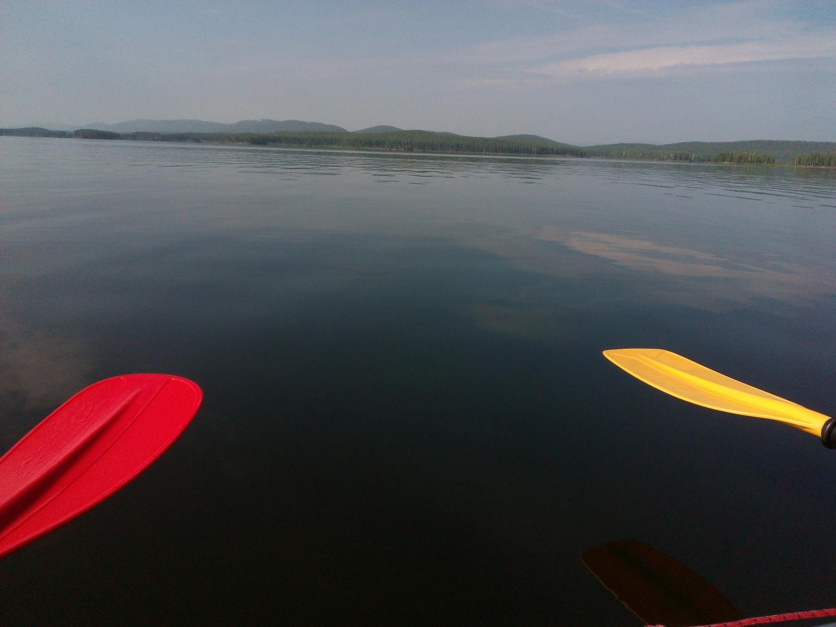
БИБЛИОГРАФИЧЕСКИЙ СПИСОК
Опубликованная литература
Белогуб, Е. В. Карабашский рудный район (Южный Урал). Материалы к путеводителю геолого-экологической экскурсии / Е.В. Белогуб, В.Н. Удачин, Г.Г. Кораблев. – Миасс: ИМин УрО РАН, 2003. – 40 с.
Бобров, В.А. Геохимические особенности илистого осадка Новосибирского водохранилища / В.А. Бобров, Г.А. Леонова, Ю.И. Маликова // Водные ресурсы. – 2009. – том 36, №5. – С. 551 – 563.
Государственный контроль качества воды. – М.: ИПК Издательство стандартов, 2001. – 688 с.
Левит, А. И. Южный Урал: география, экология, природопользование. Учебное пособие / А.И. Левит. – Челябинск: Юж.-Урал. кн. изд-во, Юж.-Урал. изд.-торг.дом, 2001. – 246 с.
Смирнов, Г.Н. Гидрология и гидротехнические сооружения: учеб. для вузов / Г.Н. Смирнов, Е. В. Курлович, И. А. Витрешко, И. А. Мальгина; под ред. Г.Н. Смирнова. М.: Высшая школа, 1988. — 472 с.
Снитько, Л.В. Многолетние изменения фитопланктона Аргазинского водохранилища (Южный Урал) / Л.В. Снитько, В.П. Снитько // Водные ресурсы. – 2015. – том 42, №2. – С. 212 – 221.
Удачин, В.Н. Оценка масштабов техногенного воздействия на основе анализа донных отложений озера Тургояк / В.Н.Удачин, П.Г. Аминов, В.В. Дерягин // Охрана природы Южного Урала. – 2007. – С. 46 – 47.
Удачин, В.Н. Состояние окружающей среды в г. Карабаш / В.Н. Удачин, Б. Вильямсон // Охрана природы Южного Урала. 2005. – С. 30 – 31.
Фомин, Г.С. Вода. Контроль химической, бактериальной и радиационной безопасности по международным стандартам. Энциклопедический справочник.– 3-е изд. М.: Изд-во «Протектор», 2000. – 848 с
Щербакова, Е.П. О некоторых особенностях воздействия Карабашской техногенной системы на верхние слои земной коры (Южный Урал) / Е.П. Щербакова, Г.Г. Кораблев // Минералогия техногенеза – 2002. – Миасс: ИМин УрО РАН, 2002. – С. 310 – 315.
Chen M. A century long sedimentary record of anthropogenic lead (Pb), Pb isotopes and other trace metals in Singapore / Mengli Chen, Edward A. Boyle, Adam D. Switzer, Chris Gouramanis // Environmental Pollution. – 2016 (213). – P. 446 – 459.
Palma P. Assessment of trace element pollution and its environmental risk to freshwater sediments inﬂuenced by anthropogenic contributions: The case study of Alqueva reservoir (Guadiana Basin) / Patrícia Palma, Lídia Ledo, Paula Alvarenga // Catena. – 2015 (128). P. 174 – 184.
Wang C. Spatial variation and contamination assessment of heavy metals in sediments in the Manwan Reservoir, Lancang River / Cong Wang, Shiliang Liu, Qinghe Zhao, Li Deng, Shikui Dong // Ecotoxicology and Environmental Safety. – 2012(82). P. 32 – 39.
Zheng B. Sixty-year sedimentary records of polymetallic contamination (Cu, Zn, Cd, Pb, As) in the Dahuofang Reservoir in Northeast China / Binghui Zheng, Yanwen Qi, Lei Zhang, Yingqun Ma, Yanmin Zhao, Quan Wen // Environmental Earth Sciences. – 2016.

Slide 32
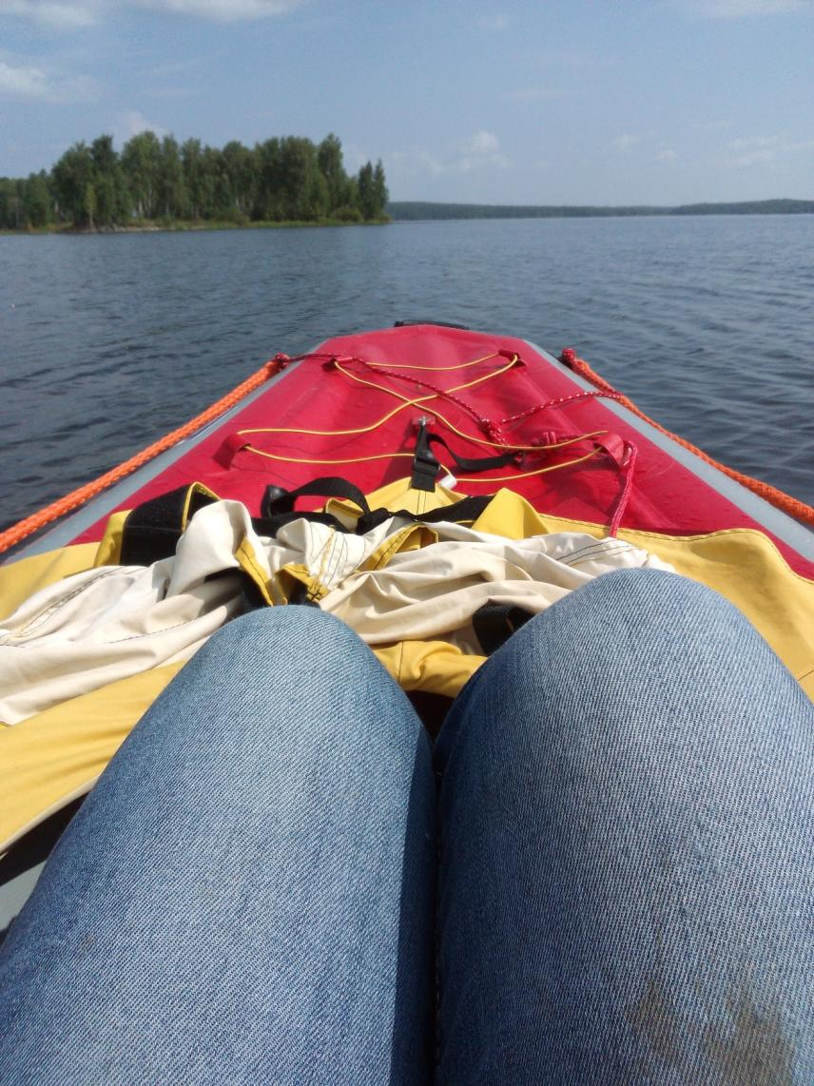
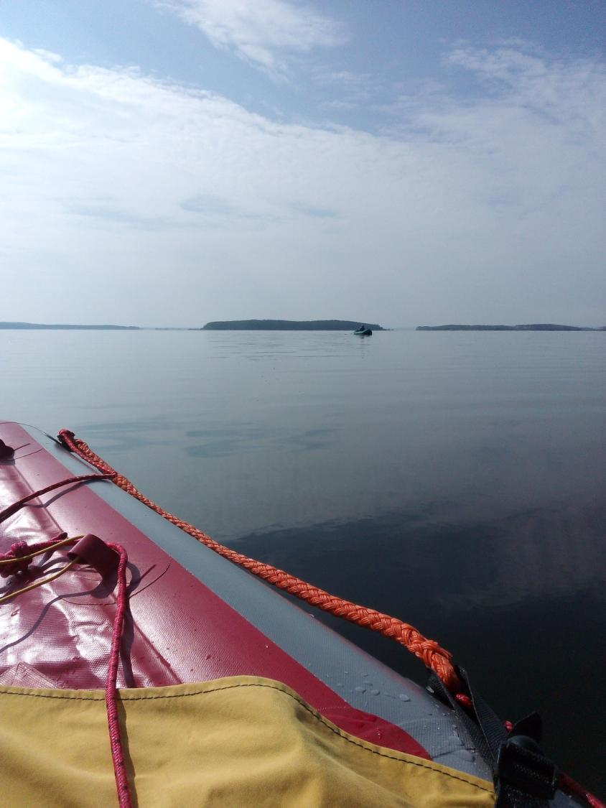
БИБЛИОГРАФИЧЕСКИЙ СПИСОК
Фондовая литература
Проект региональной программы «Обеспечение населения Челябинской области питьевой водой» / С.Е. Денисов, Г.Н. Подтесов. – Челябинск: Изд-во «КРОКУС», 2001. – 150 с.
Электронные источники
Институт минералогии УрО РАН, http://www.mineralogy.ru – официальный сайт.
Нормативы качества воды водных объектов рыбохозяйственного значения, в том числе нормативы ПДК вредных веществ, http://www.innovbusiness.ru/pravo/ – статья в интернете.
Санитарные правила и нормы охраны поверхностных вод от загрязнения, СанПиН 4630–88, http://otipb.at.ua/_ld/39/3958_sanpin4630.88.pdf
Субетто, Д. А. Донные отложения разнотипных водоемов. Методы изучения / Д.А. Суббето, М. Я. Прыткова. – Петрозаводск: Карельский научный центр РАН, 2016. – 89 с., http://onegolake.ru/assets/page-files/Publikacii/Subetto-Prytkova-2016.pdf
Терминология, http://enc-dic.com/ – словарь в интернете.
Ушакова, О.С. Аргазинское водохранилище / О.С. Ушакова, И.И. Сокольских // Научно-популярная энциклопедия «Вода России», http://water-rf.ru. – статья в интернете.

Slide 33
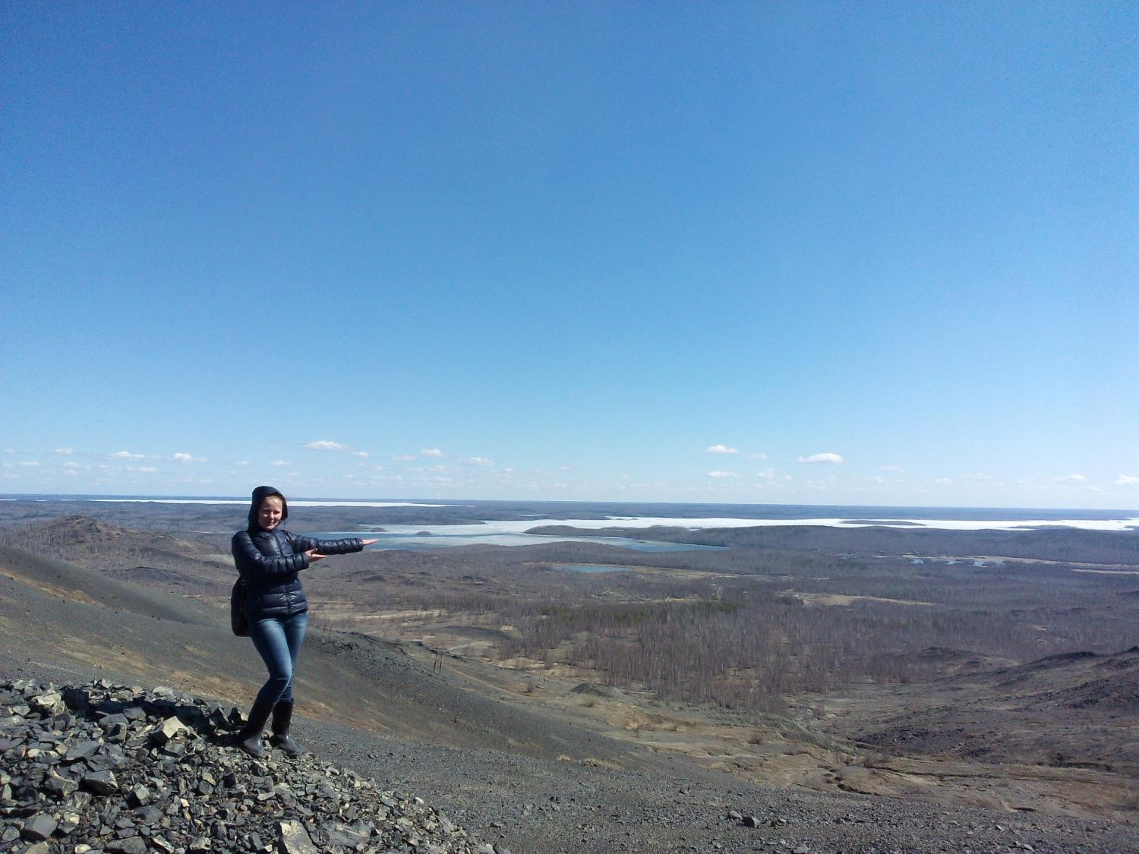
Спасибо за внимание!

